Slide 1
ATELIER 1
Les Fondamentaux de la Gestion des Données avec les Bases de Données Relationnelles et NoSQL
ENCADRER PAR DOCTEUR Mohamed Amine TALHAOUI
ANNEE-ACADEMIQUE 2024-2025
PRESENTER PAR MULONGO-NDALA-CHRISTIAN ETUDIANT EN L3 IA
1

Slide 2
PLANS
01
02
03
04
05
Introduction
Bases de Données SQL & NoSQL
Comparaison SQL vs NoSQL
Cas d’Usage : Gestion d’une Boutique en Ligne Pratique
Conclusion & Recommandations
2

Slide 3
01
Introduction
3

Slide 4

Dans cet atelier, nous explorerons les différences entre les bases de données relationnelles (SQL) et les bases de données NoSQL, en analysant leurs caractéristiques, leurs cas d’utilisation, ainsi qu’un exemple pratique pour une boutique en ligne. Objectif :
Comprendre les bases théoriques des deux types de systèmes.
Identifier leurs forces et leurs limites respectives.
Apprendre à choisir le bon type de base de données en fonction des besoins.
4

Slide 5
02
Bases de Données SQL & NoSQL
5

Slide 6
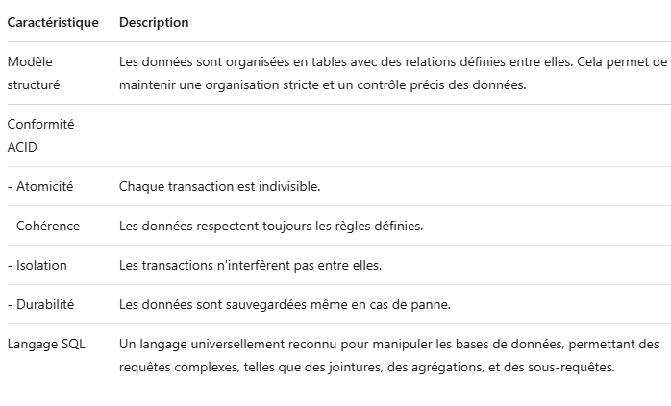
Bases de Données Relationnelles (SQL)
6

Slide 7
Les bases relationnelles sont un standard établi depuis plusieurs décennies et reposent sur un modèle structuré
Exemples de bases SQL populaires
MySQL : Open-source et très utilisé dans le développement web.
PostgreSQL : Polyvalent avec un support avancé pour les données complexes.
Oracle : Robuste, souvent utilisé pour les grandes entreprises.
7

Slide 8
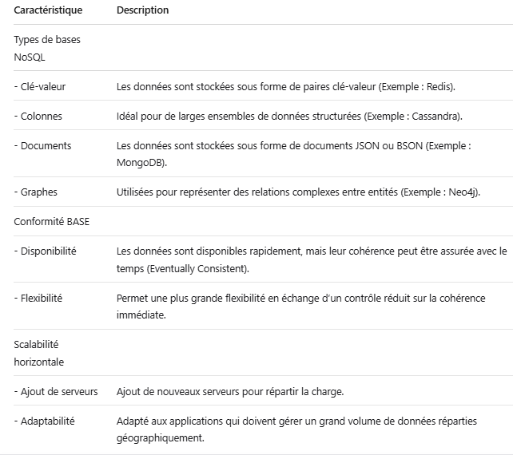
Bases de Données NoSQL
Les bases NoSQL offrent une alternative moderne pour des besoins spécifiques tels que la flexibilité, la scalabilité, et la gestion des données non structurées

Slide 9
Exemples de bases NOSQL populaires
MongoDB : Flexible pour des applications web modernes.
Cassandra : Conçu pour la haute disponibilité et l'évolutivité.
Redis : Très rapide, idéal pour des cas d’utilisation comme le caching.
9

Slide 10
03
Comparaison SQL vs NoSQL
10

Slide 11
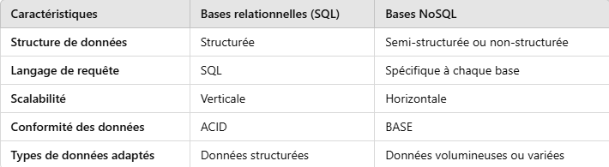
11

Slide 12
04
Cas d’Usage : Gestion d’une Boutique en Ligne Pratique
https://colab.research.google.com/drive/1G_PZXXjv40WAkG3EA53GomhIQkh-hvcr?usp=sharing
12

Slide 13
Choix de la Base de Données :
SQL :
Transactions fiables pour commandes et paiements.
Intégrité et historique des données client.
NoSQL :
Catalogue de produits avec descriptions variables.
Évolution rapide pour besoins marketing.
Exigences Métier pour une Boutique en Ligne
Gestion des Données :
Clients : Profils et historiques d’achats.
Produits : Catalogue évolutif et promotions.
Commandes : Fiabilité des paiements et suivi.
13

Slide 14
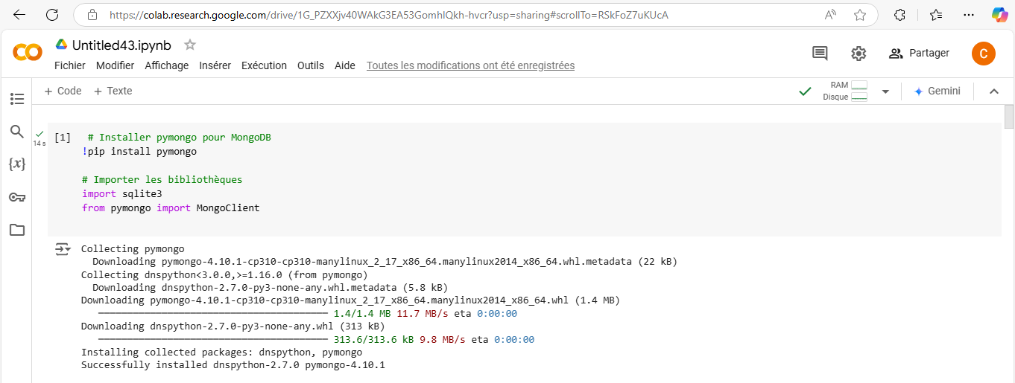
14

Slide 15
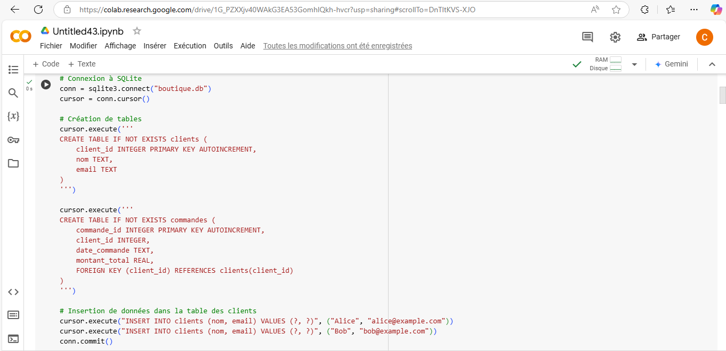

Slide 16
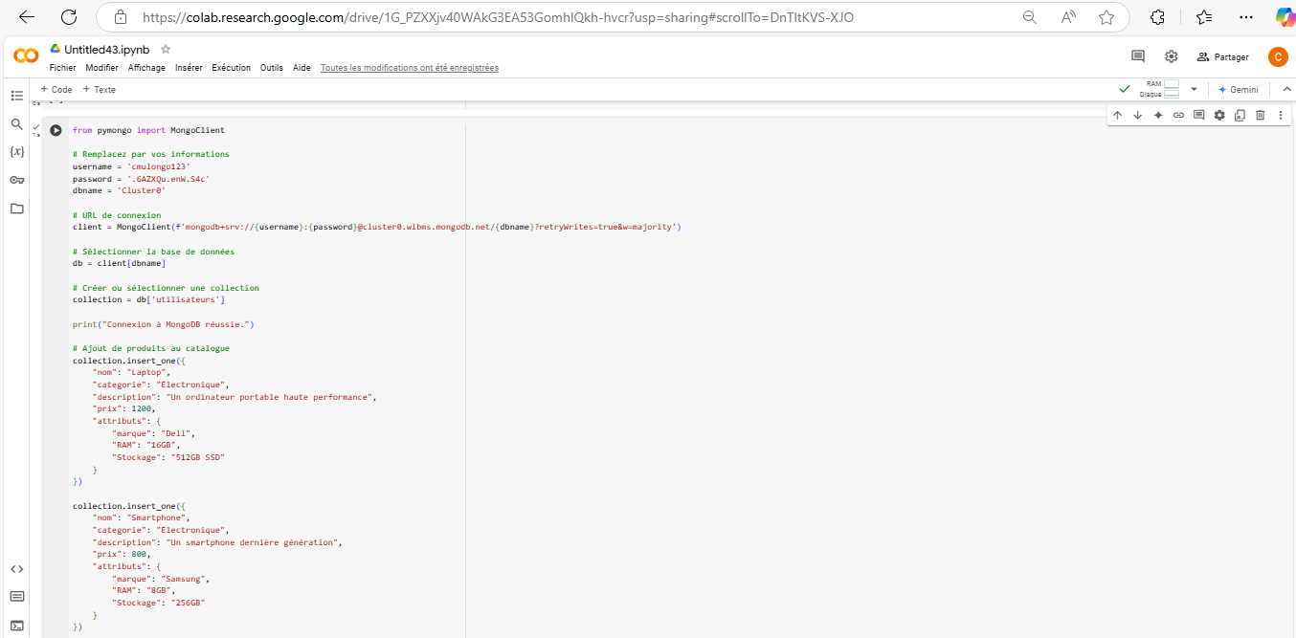

Slide 17
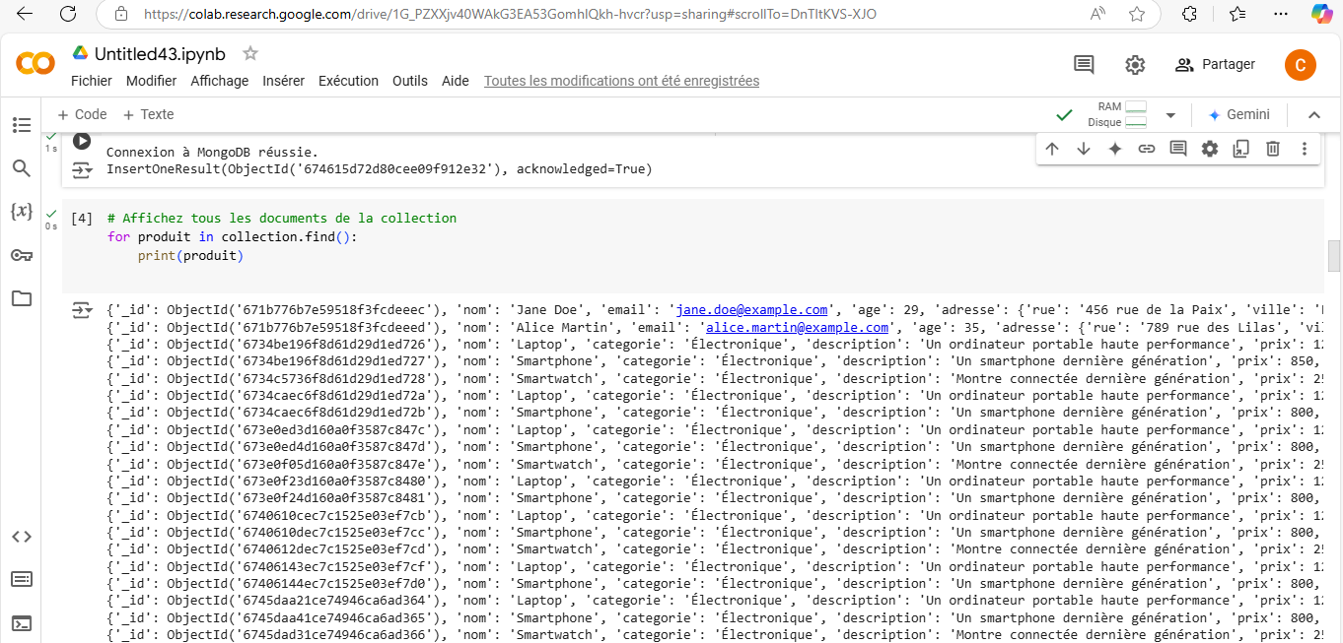

Slide 18
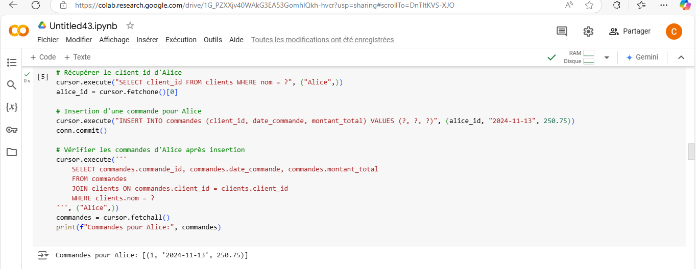
18

Slide 19
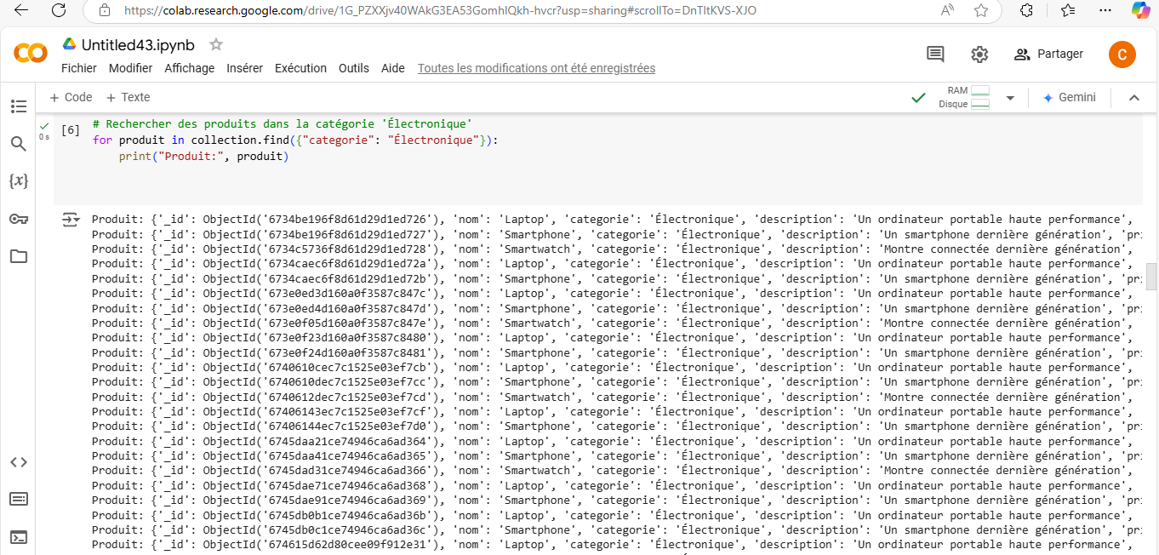
19

Slide 20
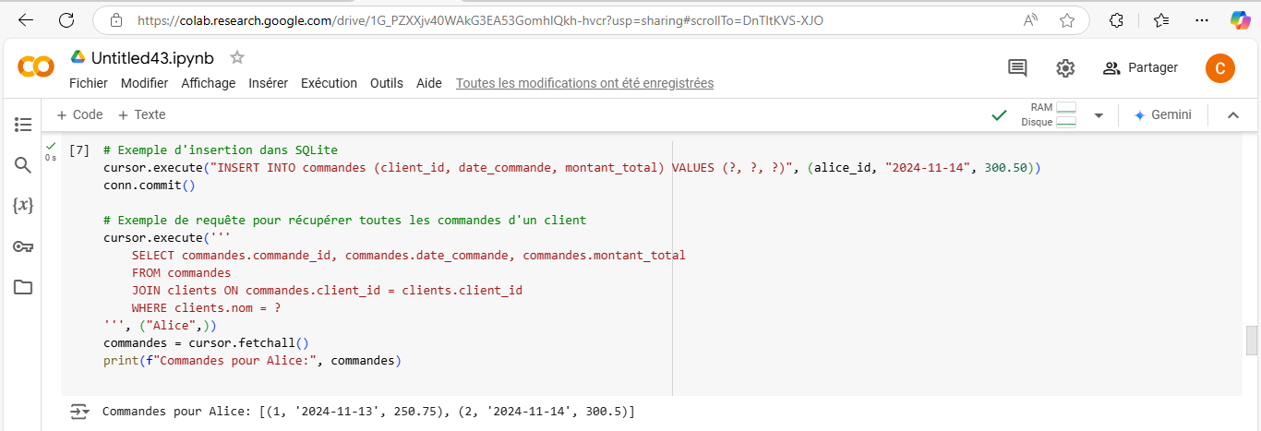
20

Slide 21
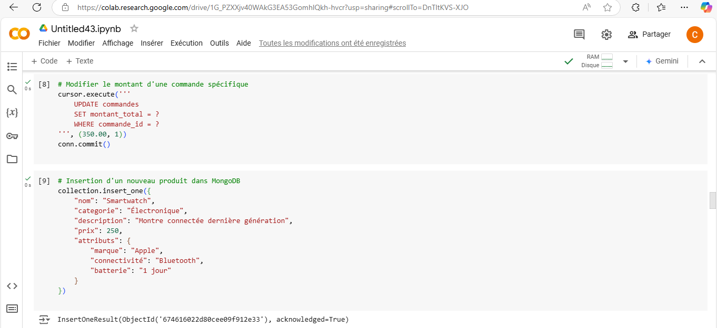
21

Slide 22
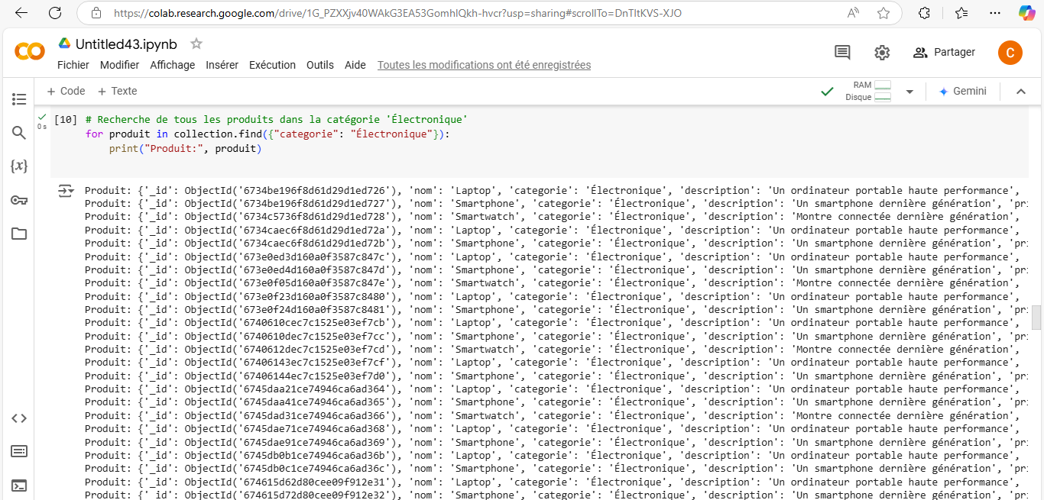
22

Slide 23
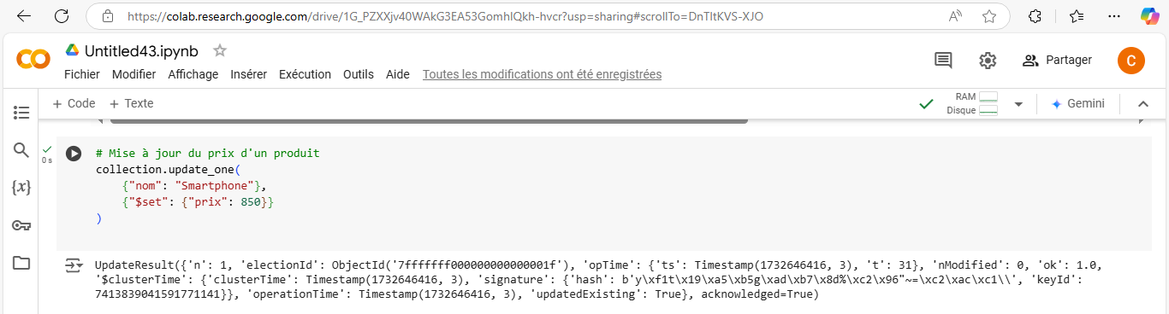
23

Slide 24
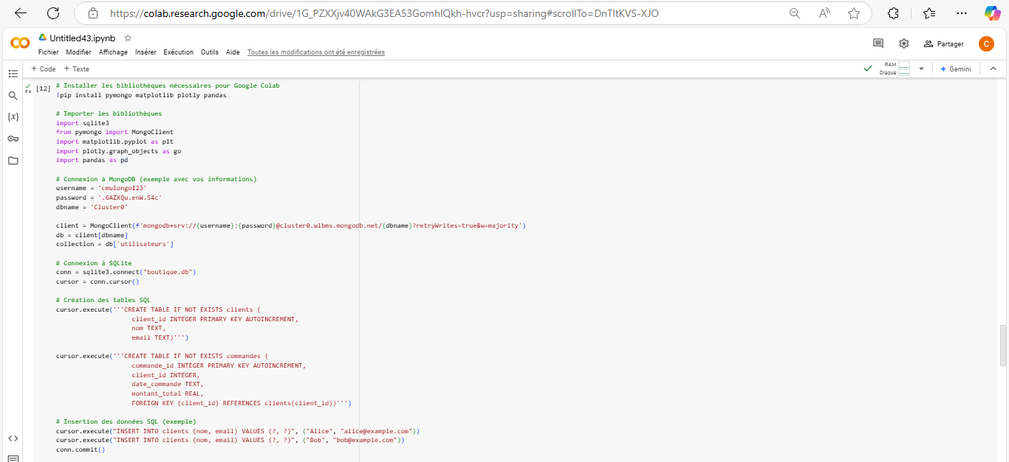
24

Slide 25
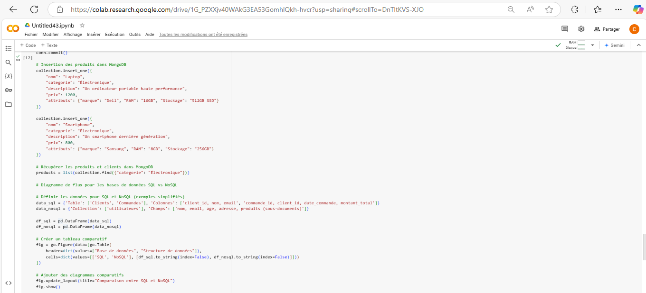
25

Slide 26
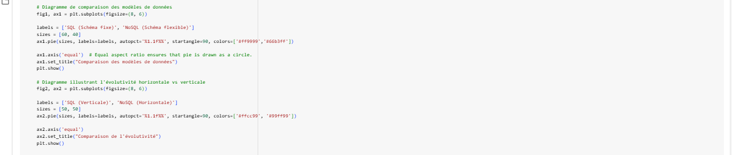
26

Slide 27
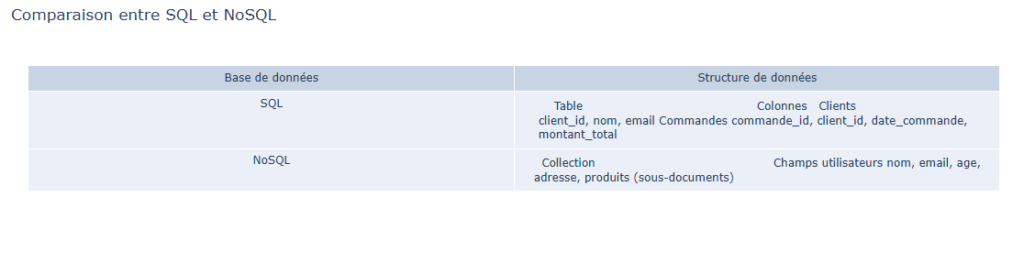
27

Slide 28
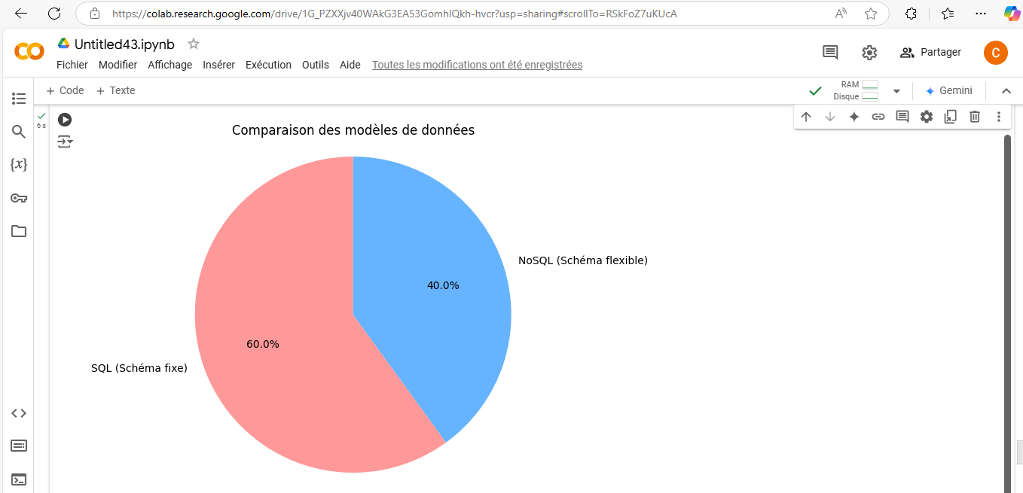
28

Slide 29
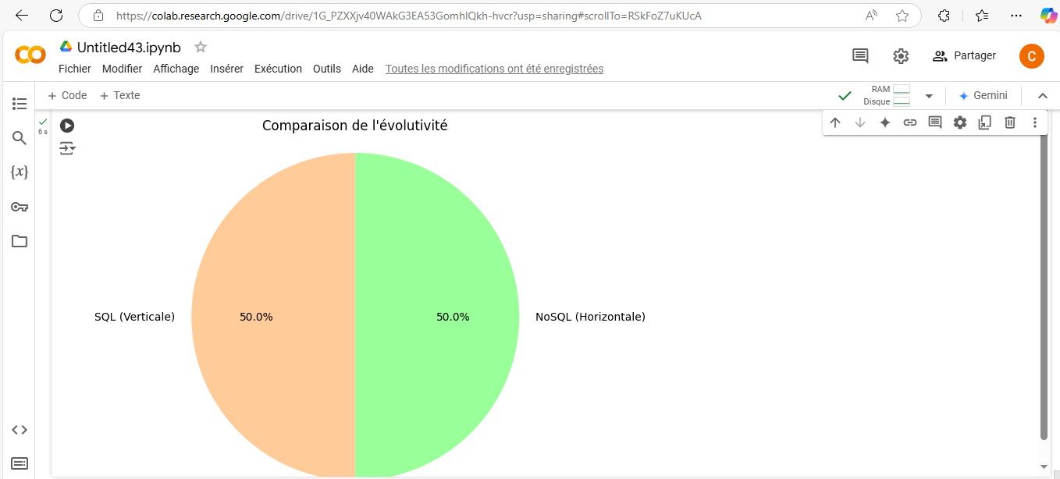
29

Slide 30
05
Conclusion & Recommandations
30

Slide 31
Recommandation finale
Pour le cas de la boutique en ligne :
Une approche polyglotte (combinaison SQL et NoSQL) pourrait être idéale :
Base de données relationnelle (SQL) pour la gestion des commandes, clients, transactions, et autres opérations nécessitant des relations strictes et l’intégrité des données.
Base NoSQL pour le catalogue de produits, en raison de la flexibilité de schéma, facilitant la mise à jour fréquente des descriptions, catégories, ou attributs de produits sans nécessiter de refonte de la base de données.
Cette approche fournirait une structure solide pour les transactions tout en offrant une flexibilité et une scalabilité élevées pour d'autres besoins.
31

Slide 32
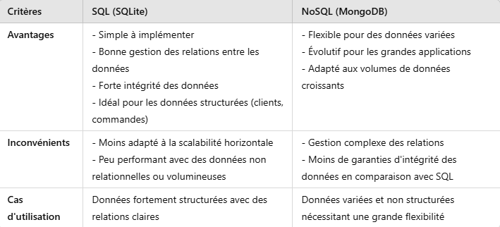
32

Slide 33
Pour notre boutique en ligne, SQLite est idéal pour gérer les clients et commandes grâce à son modèle relationnel simple, tandis que MongoDB offre la flexibilité nécessaire pour un catalogue de produits variés et évolutifs. Cette combinaison garantit une gestion efficace des transactions tout en permettant une adaptation aux futurs besoins.
33

